Slide 1

Processamento de Linguagem Natural (PLN) – aula IV
por: Rafael Stoffalette João
Data: 24/10/2020
UNIversidade Paulista (UNIP) – Araçatuba
Pós-graduação em Data Science e Machine Learning

Slide 2
Agenda da disciplina
Módulo 01 - Introdução ao Processamento de Linguagem Natural
Módulo 02 - Análise Semântica e Morfológica
Módulo 03 - Processo de Mineração de Texto
Módulo 04 - Modelagem Estatística da Linguagem
Módulo 05 - Word Embeddings
Módulo 06 - Classificação de Texto
Módulo 07 - Extração de Informação
Módulo 08 - Geração de Resumo
Módulo 09 - Análise de Sentimentos
Módulo 10 - Deep Learning aplicado ao Processamento de Linguagem Natural

Slide 3
Antes, entretanto...
Por que é tão difícil criar um robô que se comporta como uma pessoa?
Talvez a resposta mais direta é que nós (humanos) agimos com tanta “naturalidade” que é difícil identificar os passos realizados.

Slide 4
Antes, entretanto...
Por que é tão difícil criar um robô que se comporta como uma pessoa?
Talvez a resposta mais direta é que nós (humanos) agimos com tanta “naturalidade” que é difícil identificar os passos realizados.
Semântica e sintaxe devem ser analisadas
Botar a bota significa o que pra você?

Slide 5
Antes, entretanto...
As frases:
Vou viajar para a praia no final de semana
E
Viajo pra praia no fim de semana
são facilmente reconhecidas por um ser humano, mas o computador precisa reduzir as palavas à sua forma mais simples para compreender.
Viajo e viajar são reduzidos para “viaj”
Fim e final são sinônimos de “fim”
...

Slide 6
Antes, entretanto...
Outro passo é identificar a gramática (análise léxica) das palavras.
Dessa forma, é possível identificar o contexto das frases:
  Ligar para China; verbo + pronome (entidade)
  Ligar o carro; verbo + substantivo
  A liga metálica é resistente. substantivo + substantivo

Slide 7
Antes, entretanto...
Outro passo é identificar a relação entre as palavras
O Corpus é uma estratégia muito importante nas tarefas de PLN pois relaciona frases de contextos que são comparadas às frases analisadas.
  “Ligar para China” é identificada como do contexto de telecomunicações pois o Corpus deste assunto contém sentenças parecidas (gramaticalmente e por contagem de ocorrências)

Slide 8
Antes, entretanto...
Enfim…
...Qualquer atividade que visa processar o texto para facilitar a compreensão pelo computador é bem vinda.
  Normalização, stop words removal, tokenização, stemmização, lemmatização, bag of words, pattern matching, etc...

Slide 9
No encontro de hoje...
Outras bibliotecas para Processamento de Linguagem Natural.
  Vamos conhecer outras bibliotecas que permitem a manipulação de linguagem natural e que combinadas compõem ferramentas extremamente potentes.

Slide 10
Bibliotecas Python
  Discutimos, então>
  NLTK;
  Spacy;
  Scrapy;
  BeautifulSoup;
  Selenium;
  Chatterbot;
  …
  Entretanto existem outras bibliotecas que merecem ser exploradas...

Slide 11
Bibliotecas Python - Stanza
Stanza é uma biblioteca que contém uma grande quantidade de linguagens (60) e que realiza tarefas simples como a análise sintática e reconhecimento de entidades.
  Utiliza a estrutura pipeline (tarefas sequenciais) e redes neurais para o processamento dos textos
    https://stanfordnlp.github.io/stanza/available_models.html

Slide 12
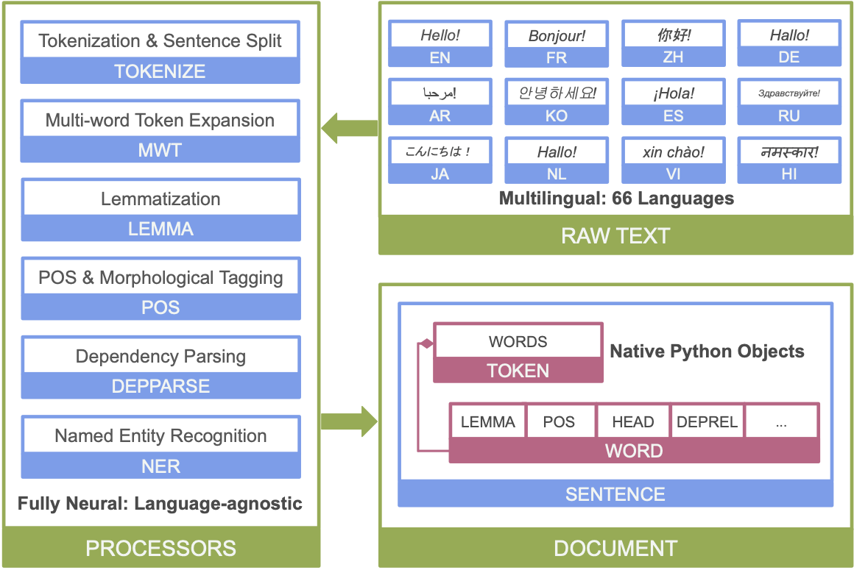
Bibliotecas Python - Stanza

Slide 13
Bibliotecas Python - textBlob
    https://textblob.readthedocs.io/en/dev/index.html
textBlob é outra biblioteca para processamento de texto que independe da linguagem que está sendo considerada.
Por que independe da linguagem?

Slide 14
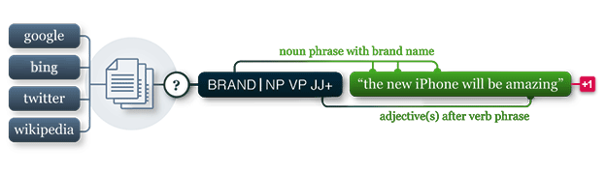
Bibliotecas Python - Pattern
https://github.com/clips/pattern/
Pattern é, talvez, a biblioteca mais completa que se pode encontrar em Python.
É reconhecido como um módulo de programação para mineração web completo.

Slide 15
Bibliotecas Python - Pattern
Pattern tem suporte para
  - mineração de dados (Google, Twitter e Wikipedia API, um web crawler, …);
  - processamento de linguagem natural;
  - machine learning (agrupamento, classificação); e
  - visualization.

Slide 16
Bibliotecas Python - Pattern
É composto por vários módulos:
  pattern.web
  pattern.db
  pattern.en | es | de | fr | it | nl
  pattern.search
  pattern.vector
  pattern.graph

Slide 17
Bibliotecas Python - Pattern
É composto por vários módulos:
  pattern.web
  pattern.db
  pattern.en | es | de | fr | it | nl
  pattern.search
  pattern.vector
  pattern.graph
Contém vínculo com APIs Google, Twitter, Faacebook, Gmail, Bing, Wikipedia, Flickr, …
Implementa um web crawler

Slide 18
Bibliotecas Python - Pattern
É composto por vários módulos:
  pattern.web
  pattern.db
  pattern.en | es | de | fr | it | nl
  pattern.search
  pattern.vector
  pattern.graph
Contém módulos de conexão a bancos de dados

Slide 19
Bibliotecas Python - Pattern
É composto por vários módulos:
  pattern.web
  pattern.db
  pattern.en | es | de | fr | it | nl
  pattern.search
  pattern.vector
  pattern.graph
Implementa um processamento de linguagem natural.
Infelizmente, somente para essas linguagens

Slide 20
Bibliotecas Python - Pattern
É composto por vários módulos:
  pattern.web
  pattern.db
  pattern.en | es | de | fr | it | nl
  pattern.search
  pattern.vector
  pattern.graph
Implementa algoritmos de busca e aquisição de informação em textos.
Como casamento de padrões

Slide 21
Bibliotecas Python - Pattern
É composto por vários módulos:
  pattern.web
  pattern.db
  pattern.en | es | de | fr | it | nl
  pattern.search
  pattern.vector
  pattern.graph
Implementa algoritmos vetoriais, como o SVM para classificação;
Valores de TD-IDF e distâncias entre tokens.

Slide 22
Bibliotecas Python - Pattern
É composto por vários módulos:
  pattern.web
  pattern.db
  pattern.en | es | de | fr | it | nl
  pattern.search
  pattern.vector
  pattern.graph
Estrutura de dados em grafos para representar as relações e ligações entre elementos.

Slide 23
Bibliotecas Python - SpeechRecognition
Uma das tarefas que podem ser executadas com o PLN é o reconhecimento de fala.
A biblioteca mais conhecida é a SpeechRecognition
    https://github.com/Uberi/speech_recognition#readme
Watson speech to text
  https://speech-to-text-demo.ng.bluemix.net/

Slide 24
Bibliotecas Python - SpeechRecognition
Mas até agora só trabalhos com textos…
A linguagem natural pode ser representada por diversas formas…
Vimos isso láaa no começo da disciplina…
  Libras;
  Fala;
  Escrita;
  Texto digitado;
  …

Slide 25
Outras bibliotecas - Recomendação
Polyglot
CoreNLP
Gensim
PyNLPI
Quepy
...

Slide 26
Nossa atividade final
Conclusão da disciplina:
Divisão em trios para por em prática o nosso aprendizado!
Via microfone, ou áudio gravado, é possível reconhecer o texto de uma fala e…?
- Normalizar o texto;
- Construir um analisador de sentimentos;
- Tokenizar;
- Realizar o stop word removal;
- Construir a bag of words;
- Identificar entidades e tokens mais importantes;
- Realizar uma busca no Twitter/crawler? OU buscar links a partir de um link inicial (crawler) e armazer em um banco de dados.

